Slide 1
Работа с текстом при подготовке к ОГЭ
Наталья Аркадьевна Сенина
кандидат филологических наук, доцент, заведующий кафедрой русского языка, культуры и коррекции речи
Таганрогского института имени А.П.Чехова;
начальник отдела русского языка и литературы издательства «Легион»

Slide 2
«Эти добрые люди и не подозревают, каких трудов и времени стоит научиться читать. Я сам на это употребил 80 лет и всё не могу сказать, что вполне достиг цели»
Гёте

Slide 3
Текст - (лат. textus) ткань, сплетение, соединение.
Что соединяется?
Как соединяется?
Зачем соединяется?

Slide 4
Сочинение-рассуждение на ОГЭ проверяет сформированность следующих компетенций:
коммуникативной (способность к пониманию текста и навыки продуцирования текста);
языковой;
культуроведческой.

Slide 5
«Приёмы обучения чтению должны быть в минимальной степени репродуктивными. Средняя и высшая школа должна обучать думать над текстом, а не воспроизводить его».
А.А.Леонтьев

Slide 6
Уровень читательских умений российских школьников (по слайду Г.А. Цукерман)

Slide 7
Виды чтения
просмотровое
ознакомительное
поисковое
изучающее

Slide 8
Оценка
Синтез
Анализ
Применение
Понимание
Знание
Пирамида по Б.Блуму

Slide 9
6. Оценка
5. Синтез
4. Анализ
3. Применение
2. Понимание
1. Знание
Иерархия познавательной сферы

Slide 10
Читательская грамотность
Опора на текст
Опора на внетекстовое знание
1. Найти и извлечь (информацию)
2. Интегрировать и интерпретировать (сообщения текста)
3. Осмыслить и оценить
содержание текста
форму текста
Читательская грамотность (по слайду Г.А. Цукерман)

Slide 11
Трёхуровневая модель понимания художественного текста
Фактическая информация: сообщение о фактах, событиях, процессах | Кто…?, Куда…?, Когда…?, Откуда…?, Как…?, Каким образом…?
Концептуальная информация: авторское понимание отношений между фактами, авторская оценка, понимание причинно-следственных связей | Почему…?, Зачем…?, По какой причине…?, Чем объясняется…?, В чём различие…?, Какая взаимосвязь…?
Содержательно-концептуально-оценочная информация : осмысление текста с точки зрения личных нравственных норм, отношение читателя к прочитанному, оценка авторской идеи | Как оценить поступки, слова, действия героев? Хорошо это или плохо? Как поступил бы ты? На чьей стороне твои симпатии и антипатии? Согласен ли ты с позицией автора?

Slide 12
Фактический (содержательная информация) Где искать? | Факты текста, лежащие на поверхности, выраженные эксплицитно В словах и предложениях текста
Интерпретационный (содержательно-концептуальная информация) Где искать? | Текст и контекст, их понимание и интерпретация, чтение между строк В позиции автора и читателя
Оценивающий Где искать? | Текст, контекст и подтекст. Обобщение и оценивание за пределами текста. Составлять из позиций автора и читателя

Slide 13
«А что есть чтение как не разгадывание, извлечение тайного, оставшегося за строками, за пределами слов…
Чтение прежде всего сотворчество».
М.Цветаева

Slide 14
Адресант (автор текста)
Адресант
адресант
Адресат (ученик)
Адресат
адресат

Slide 15
Сочинение 15.2
на ОГЭ

Slide 16
Задание 15.2
Напишите сочинение-рассуждение. Объясните, как Вы понимаете смысл предложения текста: «Только осталась на чёрной крышке глубокая белая ранка».
Приведите в сочинении два аргумента из прочитанного текста, подтверждающих Ваши рассуждения.
Приводя примеры, указывайте номера нужных предложений или применяйте цитирование.
Объём сочинения должен составлять не менее 70 слов.
Если сочинение представляет собой пересказанный или полностью переписанный исходный текст без каких бы то ни было комментариев, то такая работа оценивается нулём баллов.
Сочинение пишите аккуратно, разборчивым почерком.

Slide 17
Композиция сочинения 15.2
Толкование высказывания
Первый пример из текста
Вывод
Второй пример из текста

Slide 18
Последовательность работы над сочинением на тему задания 15.2
1
Вдумчиво и не спеша прочитайте текст, с которого начинается часть 2 вашей экзаменационной работы.
2
Прочитайте задание 15.2 и поработайте с предложением (фрагментом) текста, вынесенным в задание. Подчеркните в нём ключевые слова. Какая мысль заключена в этом предложении (фрагменте)?

Slide 19
3
Найдите в тексте это предложение (фрагмент) и подчеркните его.
Определите:
а) в какой части текста находится это предложение (фрагмент) – в начале, середине или в конце;
б) кому принадлежит это высказывание – герою произведения или самому автору (рассказчику);
в) какова позиция автора произведения – что он хотел сказать, какую основную мысль передать читателю (проще говоря, какова идея произведения);
г) выражает ли автор свою позицию непосредственно (в каких-либо предложениях) или опосредованно;
д) если в тексте не выражена словесно основная мысль или нет прямой оценки автора, которую он даёт герою и его поступкам, то определите, при помощи каких средств автор выражает своё мнение (при помощи сюжета, композиции, образа положительного героя, портрета героя, его речевой характеристики и т.п.);

Slide 20
4
Сформулируйте идею текста (основную мысль) и определите, соответствует ли авторская позиция вашему пониманию, вашему мнению по поводу анализируемого фрагмента. (Как правило, с позицией автора трудно не согласиться, если речь идёт о каких-либо нравственных понятиях – добре, зле, честности, милосердии, предательстве и проч.).
5
Объясните, как вы поняли предложение (фрагмент) текста: дайте своё видение, свою трактовку смысла цитаты. Помните, что вы должны выразить своё мнение о фрагменте в контексте всего рассказа в целом.

Slide 21
6
Найдите в тексте два примера, которыми вы сможете подтвердить своё мнение, свои рассуждения о фрагменте. Помните, что вы аргументируете (доказываете) свою оценку, своё мнение о цитате.
7
Соотнесите ваш вывод, которым вы завершаете свои рассуждения, с вашим объяснением смысла фрагмента.
8
Напишите сочинение, соблюдая структуру сочинения-рассуждения. Проверьте его.

Slide 22
Композиция сочинения 15.2
Тезис:
толкование фрагмента текста
1-й пример-аргумент из текста
2-й пример-аргумент из текста
Вывод

Slide 23
ШЕФЫ
(1)Все мы, ребята Кизлярского детдома, жили без родных много лет и совсем забыли, что такое семейный уют. (2)И вдруг нас привели на станцию, объявили, что железнодорожники — наши шефы и они приглашают нас в гости.
(3)Разобрали нас по одному. (4)Дядя Вася, толстый и весёлый начальник, привёл меня к себе домой. (5)Жена охала, долго расспрашивала о родных, но в конце концов принесла душистый борщ и сладкую печёную тыкву. (6)А дядя Вася подмигнул и нацедил из бочонка красного вина. (7)И себе и мне. (8)Стало весело. (9)Я расхаживал по комнатам, словно плавал в каком-то счастливом дыму, и мне совсем не хотелось уходить.

Slide 24
(10)В детдоме целую неделю не смолкали разговоры об этом дне. (11)Ребята, переполненные необычными ощущениями «домашней жизни», ни о чём другом не могли говорить. (12)А в школе, с другой стороны крышки парты, где мною были вырезаны три самых заветных слова: электричество — стихи — Лида, я дописал ещё одно слово — шефы.
(13)Больше всех хвалился белорус Вилька. (14)Он попал в гости к самому начальнику станции, и тот велел приходить ещё. (15)Мне тоже хотелось рассказать хорошее про дядю Васю, и я заявил, что он «самый главный начальник угольного склада» и я могу показать, где он работает. (16)Мне очень хотелось показать дядю Васю, и я повёл ребят. (17)Дядя Вася оказался занят. (18)Он хмуро посмотрел на ребят, а мне сказал:

Slide 25
(19)– Не вовремя ты, мальчик… (20)Ты приходи в воскресенье, домой приходи.
(21)Я пришёл. (22)И снова ел тыкву и расхаживал по комнатам. (23)И снова тихое счастье не покидало меня. (24)А жена дяди Васи в соседней комнате сказала:
(25)– Странные они, эти дети. (26)Неужели не понимают, что всё время ходить нельзя? (27)Неудобно. (28)Мы же не родственники какие, чтобы их кормить.
(29)А дядя Вася ответил:
(30)– А что я мог поделать! (31)Вопрос о шефстве у нас на общем собрании решался. (32)И вот придумали…

Slide 26
(33)Я тихо-тихо брёл по улицам. (34)Чтобы никто не спрашивал, почему я пришёл раньше, остаток дня я просидел в пустой школе. (35)Последнее вырезанное слово я расковырял поясом. (36)Его теперь никто не смог прочесть. (37)Только осталась на чёрной крышке глубокая белая ранка.
(А. Приставкин)
Красный цвет - фактуальная (фактическая) информация.
Зелёный цвет - интерпретационная информация.
Синий цвет - оценивающая информация.

Slide 27
Толкование высказывания
Рассказчик воспринимает уничтоженное им на парте слово как глубокую ранку, и эта история, на самом деле, оставила в его душе такую же рану, такой же глубокий след, как стёртое слово. Почему мальчик стёр слово?

Slide 28
Примеры-аргументы из текста
Детдомовцы в суровое военное время нуждались в домашнем тепле и уюте, которого были лишены, поэтому дети так ожидали воскресного похода в гости (предложения 10-11).
Мальчик искренне воспринял помощь шефов и наивно поверил в их человеческое участие и доброту, поэтому слово «шефы» стало для него одним из заветных и он вырезал его на парте (предложение 12).
Случайно услышанные мальчиком слова жены дяди Васи (предложения 26-28) разрушили его веру в искренность их доброго отношения и участия, поэтому рассказчик стёр вырезанное на парте слово «шефы».

Slide 29
Человеческий коридор
Это было в сорок первом году. Тёмная и суровая Москва, спасая нас, детей, от войны, погрузила в поезда и отправила в Сибирь. Мы ехали медленно, задыхаясь от недостатка кислорода и страдая от голода. В Челябинске нас высадили и повели на вокзал. Была ночь.
- Здесь есть пища, - сказал Николай Петрович, сутулый, жёлтый от болезни человек.
Вокзал хлестанул по глазам ярким светом. Но скоро мы увидели и другое. Многотысячная толпа беженцев осаждала единственный ресторан. Там шевелилось что-то чёрное, и ухало, и кричало. Ближе к нам, прямо на рельсах, стояли, сидели, лежали люди. Здесь начиналась очередь.

Slide 30
Мы стояли и смотрели на окна. Там было тепло, там раздавали людям горячую, дымящуюся жизнь, наполняя ею тарелки. Потом встал наш Николай Петрович на ящик и что-то закричал. И нам было видно, как он нервно вздёргивает острые плечи. И голос у него слабый, голос чахоточного человека. Кто из этих голодающих, сутками простаивающих беженцев сможет его услышать?..
А люди вдруг зашевелились. Они подались назад, и маленькая трещинка расколола чёрную толпу. А потом мы увидели еще: какие-то люди взялись за руки и образовали коридор. Человеческий коридор…

Slide 31
Я потом побродил немало, но всегда мне казалось, что и не перестаю шагать этим человеческим коридором. А тогда – мы шли через него, качающийся, живой, трудный.
И мы не видели лиц, просто стена больших и верных людей. И яркий свет вдали. Свет, где нам было очень тепло, где и нам отвалили по целой порции жизни, горячей жизни, наполнив ею до краев дымящиеся тарелки.
(А. Приставкин)

Slide 32
Сочинение 15.3
на ОГЭ

Slide 33
Задание 15.3
Как Вы понимаете значение слова ЧЕЛОВЕЧНОСТЬ? Сформулируйте и прокомментируйте данное Вами определение. Напишите сочинение-рассуждение на тему: «В чём проявляется человечность?», взяв в качестве тезиса данное Вами определение. Аргументируя свой тезис, приведите 2 (два) примера-аргумента, подтверждающих Ваши рассуждения: один пример-аргумент приведите из прочитанного текста, а второй – из Вашего жизненного опыта.
Объём сочинения должен составлять не менее 70 слов. Если сочинение представляет собой пересказанный или полностью переписанный исходный текст без каких бы то ни было комментариев, то такая работа оценивается нулём баллов.
Сочинение пишите аккуратно, разборчивым почерком.

Slide 34
Композиция сочинения 15.3
Вступление. Толкование значения слова
Первый пример (из текста)
Вывод
Второй пример (из текста или из опыта)
Комментарий

Slide 35
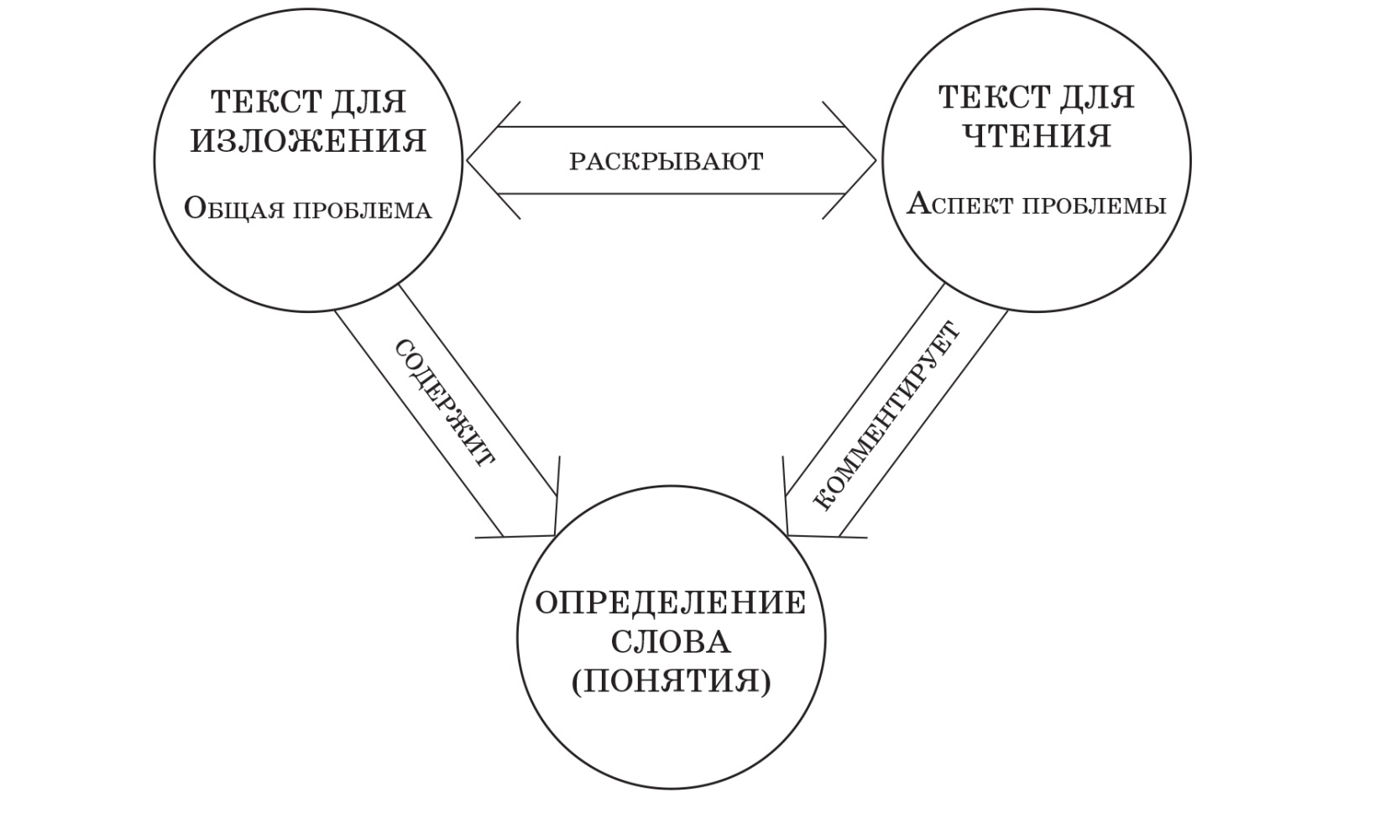

Slide 36
Толкование значения слова
Тезис – определение (толкование) данного для анализа слова. Обязательна опора на текст изложения.
Тезис поможет сформулировать ответ на вопрос «Как я понимаю это слово?»
Комментарий поможет пояснить данное учащимся определение значения слова.

Slide 37
раскрыть понятие
дать характеристику
Дать толкование слова – значит…
сказать другими словами
определить значение слова

Slide 38
Основные способы толкования слова
Чёрствость – отрицательное качество человека, которое проявляется в равнодушии к чужим бедам.
Описательный способ
Синонимический
Чёрствый - нечуткий, бездушный.
Чёрствый человек – тот, кто лишён человечности, душевной теплоты, милосердия.
Способ отрицательного определения

Slide 39
Основные способы толкования слова
Милосердие – то же, что и сострадание.
Отсылочный способ
Сострадание – жестокость
Антонимический способ

Slide 40
Комментирование определения
Вопросы, помогающие оформить комментарий:
Какое ключевое слово или словосочетание в определении мне хотелось бы пояснить?
Что мне ещё известно об этом слове (явлении, свойстве человека, черте его характера и т.п.)?
Что я могу ещё добавить в определение слова?
С какими другими понятиями (и словами) связано определяемое мною слово?

Slide 41
Клише для вступления
Попробуем разобраться в смысле этого понятия.
Попробуем определить данное слово.
На мой взгляд, чёрствость - это...
По моему мнению, чёрствость - это...
Мне кажется, что чёрствость - это...
Я думаю, что чёрствость - это...
Что такое чёрствость? Попробуем над этим поразмышлять. Я считаю, что...

Slide 42
Клише для аргументационной части
Проиллюстрировать это понятие можно на примере текста (примерах из текста).
Чтобы подтвердить сказанное, обратимся к тексту.
В тексте (фамилия автора) можно найти пример, подтверждающий мою мысль (мой тезис).
Предложение … подтверждает мысль о том, что…
Примеры (слово-понятие) можно встретить и в жизни.
В подтверждение приведу пример из жизни.

Slide 43
Клише для аргументации
Если Вы приводите в качестве аргумента собственные выводы и наблюдения, можете воспользоваться такими фразами:
Конечно, мой жизненный опыт пока очень небольшой, но тем не менее нечто подобное было и в моей жизни:
ИЛИ: Несмотря на мой довольно скромный жизненный опыт, я вспоминаю похожую ситуацию, когда я (мой друг, одноклассник, знакомый, родственник) …

Slide 44
Речевые клише. Заключение
Таким образом, итак, в заключение, как видим…
Итак, можно увидеть, что…
Нам удалось доказать, что...
В результате рассуждения мы пришли к выводу о том, что…
Эти примеры из текста стали убедительным доказательством того, что…

Slide 45
Что такое аргумент из жизненного опыта?
Исторические факты.
Общественно значимые вопросы, обсуждаемые в обществе (в СМИ).
Высказывания известных философов, писателей, учёных, художников и др.
Высказывания специалистов в какой-либо области (психологов, социологов, педагогов и др.).
Примеры из читательского опыта.
Результаты личных наблюдений (частные случаи из жизни).

Slide 46
Список слов, предлагаемых ФИПИ для задания 15.3 (по книге)
Дружба
Добро
Человечность
Самовоспитание
Сострадание
Сильный
Красота
Учитель
Природа

Slide 47
Список слов, предлагаемых ФИПИ для задания 15.3 (на сайте)
Искусство
Игрушка
Предательство
Путь жизни
Война
Власть
Любовь
Нравственность
Детство
Милосердие
Неблагодарность

Slide 48
Формулировки заданий 15.3, предлагаемые ФИПИ
Три типа формулировок задания 15.3
Что такое дружба? (… человечность, сострадание и т.д.)
Природа — это … (Искусство — это …)
Какого человека можно назвать сильным? (Каким должен быть настоящий учитель?)

Slide 49
Формулировки заданий 15.3, предлагаемые ФИПИ
Три типа формулировок задания 15.3
Что такое дружба? (… человечность, сострадание и т.д.)
Природа — это … (Искусство — это …)
Какого человека можно назвать сильным? (Каким должен быть настоящий учитель?)

Slide 50
Композиция сочинения 15.3
Тезис (определение значения слова, данного для анализа)
1-й пример-аргумент (из текста)
2-й пример-аргумент (из жизненного опыта или из текста)
Вывод

Slide 54
УДАЧИ ВАМ!
www.legionr.ru
SeninaN@list.ru

